Slide 1


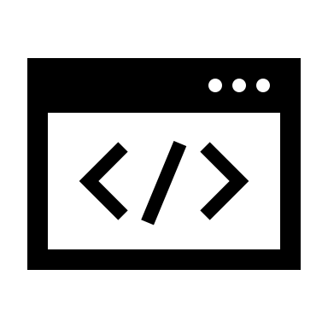

Einstieg in die Cross-Plattform-Entwicklung mit .NET MAUI
Flavio Goncalves
f.goncalves@cayas.de
www.cayas.de/blog
@f_goncalves_
Cayas

Slide 2
Workshop Agenda
.NET Multi-platform App UI
Vorstellung des Demoprojekts
Erstellen einer .NET MAUI App
Implementierung unserer .NET MAUI App
Ausblick
https://github.com/F-Goncalves/.NET-MAUI-Workshop-Resources
Cayas

Slide 3
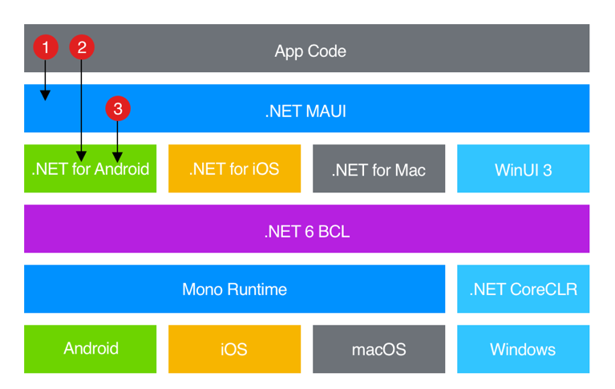
.NET Multi-Platform App UI

Slide 4
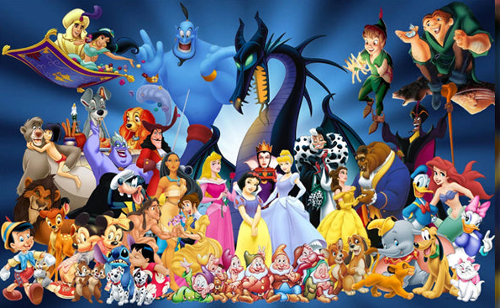
Vorstellung des Demo-Projekts
https://www.toynk.com/blogs/news/best-disney-characters
https://disneyapi.dev/

Slide 5
Workshop Agenda
.NET Multi-platform App UI
Vorstellung des Demoprojekts
Erstellen einer .NET MAUI App
Implementierung unserer .NET MAUI App
Ausblick
Cayas

Slide 6
Aufgabe! Erstellen einer .NET MAUI App
Erstelle in Visual Studio eine neue .NET MAUI App
Führe die App auf mindestens einer Platform aus
Mache dich mit der Projektstruktur vertaut. Findest du den Programm-Einstiegspunkt?
Branch: https://github.com/F-Goncalves/.NET-MAUI-Workshop/tree/template
Cayas

Slide 7
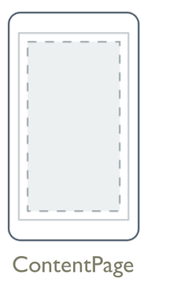
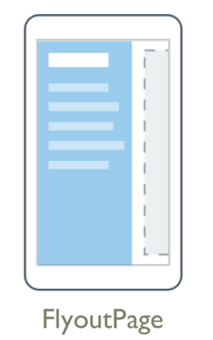
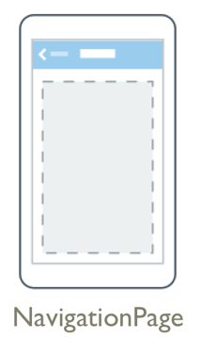
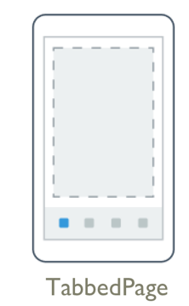
Pages

Slide 8
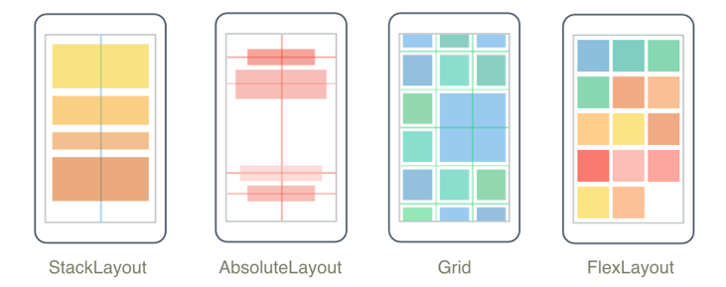
Layouts

Slide 9
Steuerelemente
…
CollectionView
Border
BoxView
Frame
Image
Label
ScrollView
Button
RefreshView
SearchBar
CheckBox
Picker
Switch
Slider
Editor
Entry
ActivityIndicator
ListView
CarouselView
Docs: https://learn.microsoft.com/en-us/dotnet/maui/

Slide 10
Workshop Agenda
.NET Multi-platform App UI
Vorstellung des Demoprojekts
Erstellen einer .NET MAUI App
Implementierung unserer .NET MAUI App
Ausblick
https://github.com/F-Goncalves/.NET-MAUI-Workshop
Cayas

Slide 11
Aufgabe! Implementierung unserer .NET MAUI App
Baue deine .NET MAUI App von Shell-Navigation auf die klassische Navigationsstruktur mit FlyoutPage um mit MainPage als Ursprungsseite
Füge einen Menüpunkt “About” hinzu, der zu einer weiteren Seite führt
https://learn.microsoft.com/de-de/dotnet/maui/user-interface/pages/flyoutpage?view=net-maui-7.0
Branch: https://github.com/F-Goncalves/.NET-MAUI-Workshop/tree/flyoutpage
Cayas

Slide 12
Aufgabe! Implementierung unserer .NET MAUI App
Erstelle eine neue .NET 7 Klassenbibliothek für den ApiClient
Implementiere einen ApiClient mit dem du Daten aus der Disney-Api abrufen kannst
Deserialisiere die Antworten in eine geeignete Klasse
Nutze den ApiClient nachdem deine App gestartet hat um Daten abzurufen. Verifiziere, dass du Daten erhältst indem du einen Breakpoint setzt
https://disneyapi.dev/
https://json2csharp.com/
Branch: https://github.com/F-Goncalves/.NET-MAUI-Workshop/tree/disney-api-client
Cayas

Slide 13
Aufgabe! Implementierung unserer .NET MAUI App
Schaue dir die Disney App an. Kannst du die verwendeten Steuerelemente identifizieren?
Rufe die ersten Charaktere aus der API ab und stelle sie dar
Navigiere zu einer weiteren Seite, auf der Charakter-Details angezeigt werden, wenn man einen Charakter auswählt
Branch: https://github.com/F-Goncalves/.NET-MAUI-Workshop/tree/simple-implementation
Cayas

Slide 14
Bindings
Target
Source
INPC/INCC
<CollectionView ItemsSource="{Binding Characters}" />
Target
Path
Target ist immer eine BindableProperty
Standard Source für Bindings ist der BindingContext
Path = Pfad zur Property an die gebunden werden soll
Target bekommt Änderungen durch INotifyPropertyChanged bzw. INotifyCollectionChanged mit
Verschiedene Modes: OneTime, OneWay, TwoWay, OneWayToSource

Slide 15
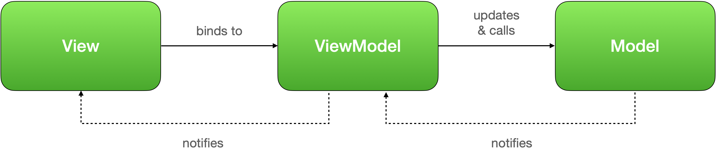
MVVM-Pattern Model-View-ViewModel
Lose Kopplung zwischen Darstellung und Logik
Wiederverwendbarkeit von Code
Bessere Unit-Testbarkeit
Branch: https://github.com/F-Goncalves/.NET-MAUI-Workshop/tree/mvvm-implementation

Slide 16
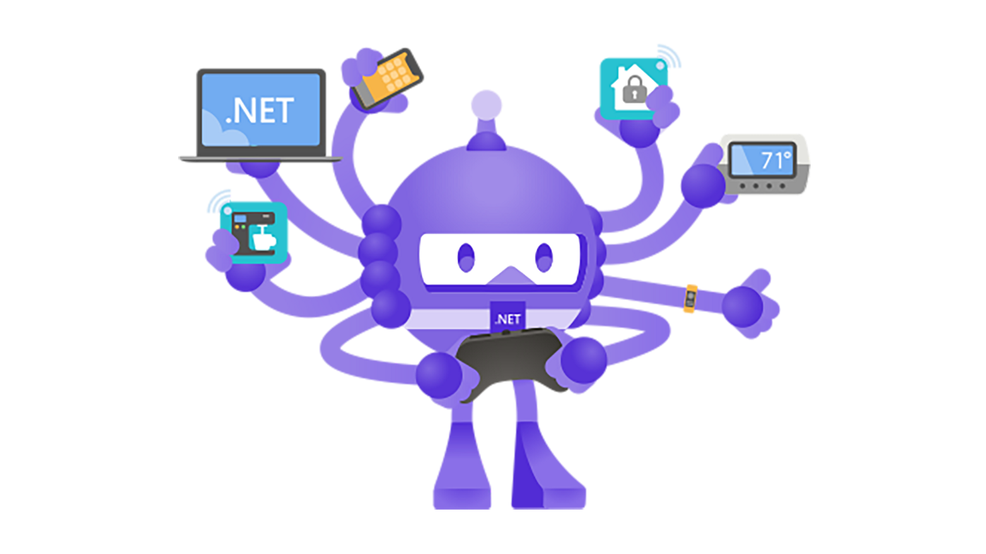
Vielen Dank für eure Mitarbeit!
Disney-App Repository: https://github.com/F-Goncalves/.NET-MAUI-Workshop
Docs: https://learn.microsoft.com/en-us/dotnet/maui/
f.goncalves@cayas.de
www.cayas.de/blog
@f_goncalves_
Cayas

